Slide 1
WPŁYW ŚRODOWISKA BYTOWANIA DZIKÓW NA ROZRODCZOŚĆ POPULACJI A PRAWIDŁOWA STRUKTURA POZYSKANIA
Jakub Pałubicki¹'², Jan Grajewski²
¹ Wyższa Szkoła Zarządzania Środowiskiem w Tucholi, ul. Pocztowa 13, 89-500 Tuchola
² Uniwersytet Kazimierza Wielkiego, Instytut Biologii Eksperymentalnej, Zakład Fizjologii i Toksykologii, ul. Chodkiewicza 30, 85-064 Bydgoszcz
Finansowanie badań: projekt MNiSW nr NN 311 521940

Slide 2
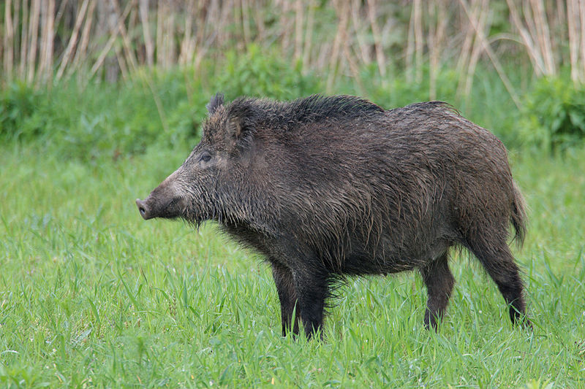
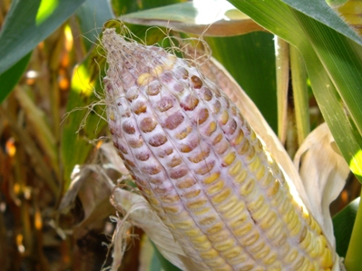
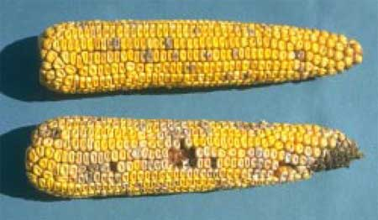

Slide 3
BIOLOGIA GATUNKU, A ŚRODOWISKO BYTOWANIA
KOMPLEKSY LEŚNE: POLA UPRAWNE:
UDZIAŁ ROŚLINNOŚCI UPRAWNEJ W POBIERANYM POKARMIE
30% 70%
RUJA (HUCZKA)
RAZ W ROKU KILKA RAZY W ROKU
XI-I X-V
OSOBNIKI DOJRZAŁE OSOBNIKI MŁODOCIANE
AKTYWNOŚĆ DOBOWA
NOC DZIEŃ I NOC

Slide 4
STAN I POZYSKANIE DZIKÓW W SEZONACH 2001/2002-2008/2009

Slide 5
PRZYCZYNY WZROSTU LICZEBNOŚCI POPULACJI
brak wrogów naturalnych;
zwiększenie powierzchni wielkoobszarowej uprawy kukurydzy;

Slide 6
WPŁYW GRZYBÓW PLEŚNIOWYCH NA ZABURZENIA HORMONALNE
pogoda sprzyjająca rozwojowi grzybów z rodzaju Fusarium;
patogeny wytwarzają metabolity drugorzędowe – mikotoksyny;
zearalenon – naturalny estrogen;

Slide 7
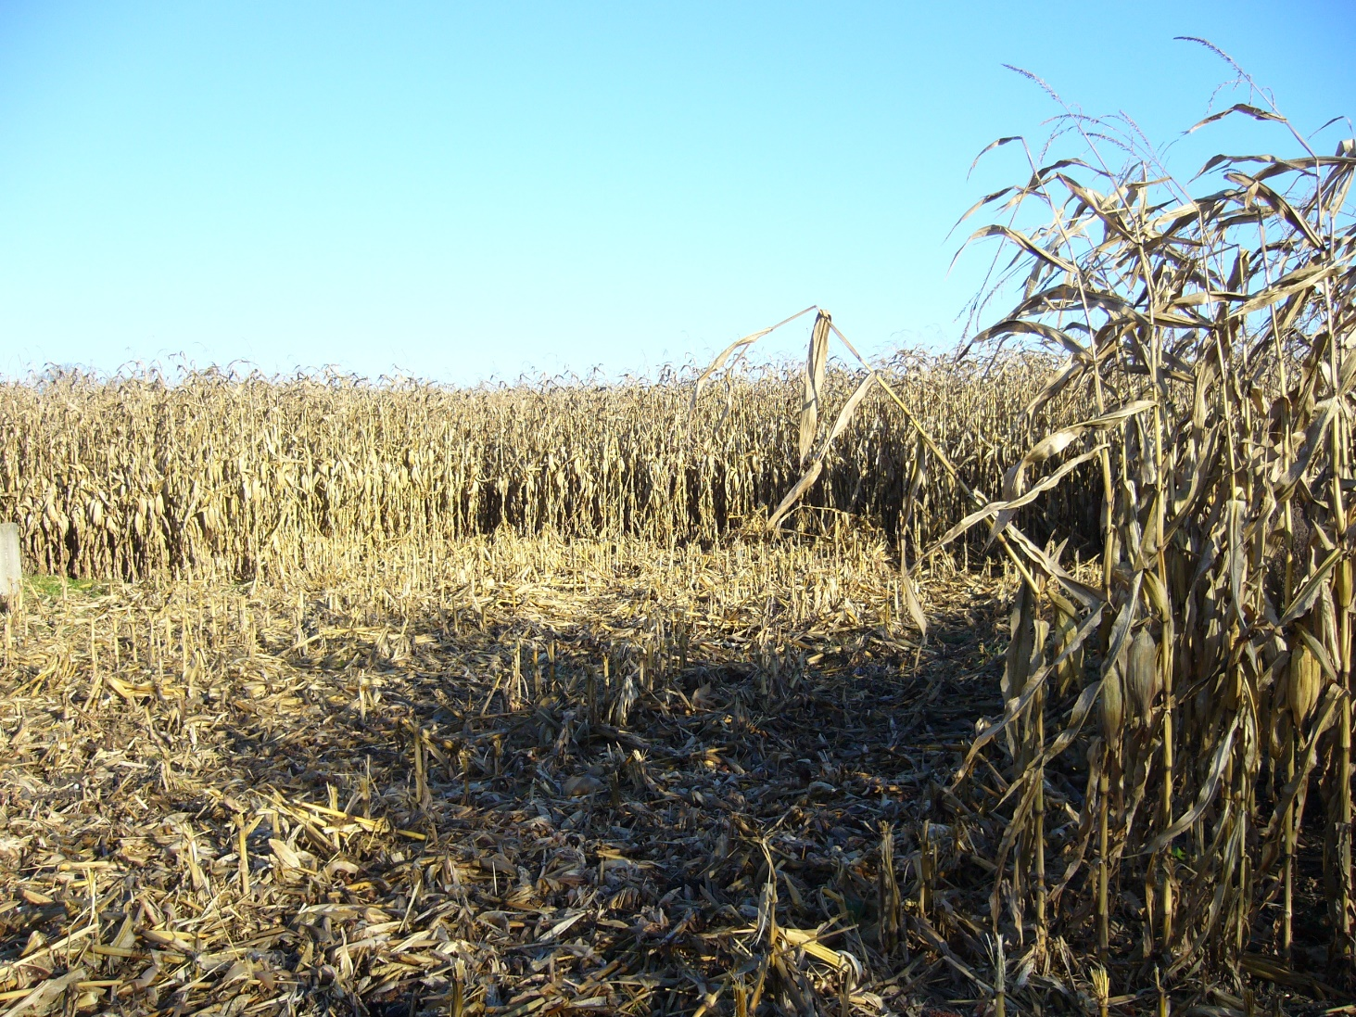
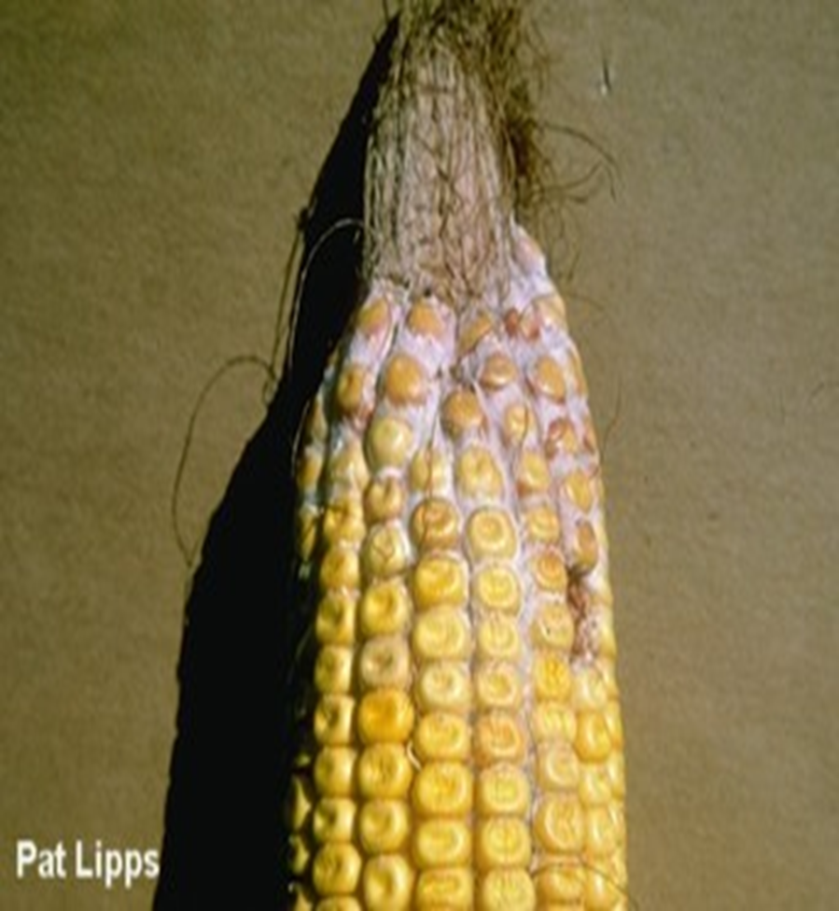
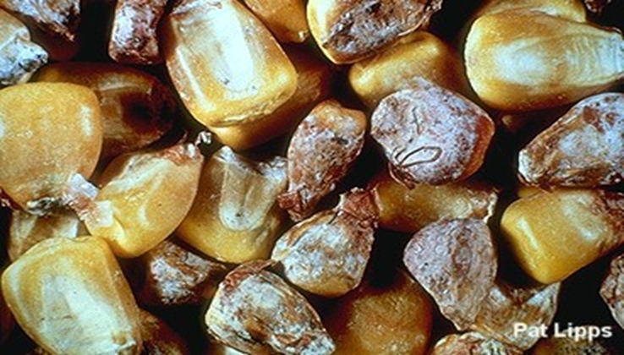

Slide 8
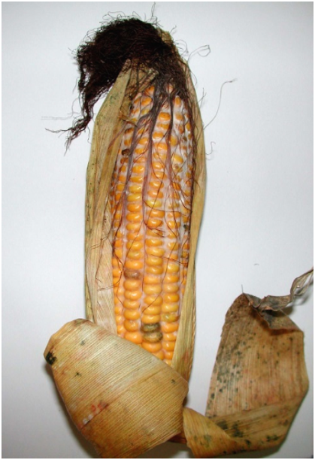
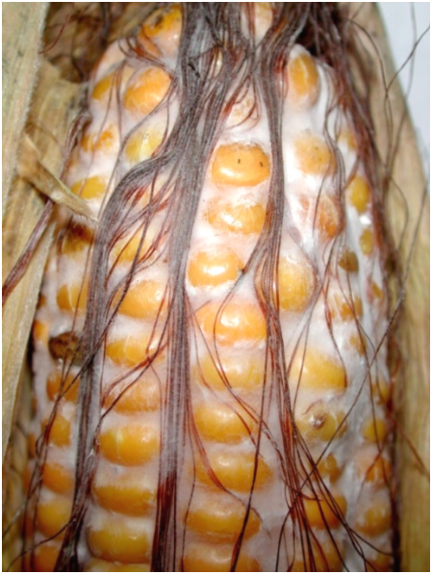
EFEKT ODDZIAŁYWANIA GRZYBÓW Z RODZAJU FUSARIUM NA KOLBY KUKURYDZY

Slide 9
WPŁYW ZAPLEŚNIAŁEGO POKARMU NA GOTOWOŚĆ GODOWĄ LOSZEK
IX-XII – brak wyproszeń
V–IX – znikomy udział pobieranego zapleśniałego pokarmu
I – początek wyproszeń X – początek huczki
X–IV –wzrost udziału pobieranego zapleśniałego pokarmu
V–IX – brak huczki

Slide 10
ZEARALENON
zearalenon (ZEN) jest mikotoksyną produkowaną przez grzyby pleśniowe rodzaju Fusarium, występujące praktycznie na całym świecie we wszystkich warunkach klimatycznych;
nadmiar ZEN i jego pochodnych w organiźmie może powodować zaburzenia hormonalne w konsekwencji doprowadzające do hiperestrogenizmu;

Slide 11
ODDZIAŁYWANIE ZEARALENONU
zaburzenia płodności i cyklu rozrodczego:
- spowolnienie i wydłużenie owulacji,
- obniżenie wieku płodności;

Slide 12
METABOLIZM ZEARALENONU
w przewodzie pokarmowym zwierząt ZEN ulega szybkiemu metabolizmowi do pochodnych, a powstający αZOL wykazuje dziesięciokrotnie wyższe działanie estrogenne jak ZEN;

Slide 13
CEL BADAŃ
porównanie zawartości zearalenonu i jego pochodnych w wybranych narządach, tkankach i płynach ustrojowych dzików pozyskanych w terenach wielkoobszarowych zasiewów kukurydzy oraz w kompleksach leśnych (kontrola);

Slide 14
MATERIAŁ DO BADAŃ
próby pobrane z loszek dzików o masie 50 – 60 kg pozyskanych w okresie od listopada 2011 do stycznia 2012 r.;
osobniki z terenów wielkoobszarowych upraw kukurydzy – 14 sztuk;
osobniki z terenów leśnych – kontrola – 12 sztuk;
zawartość ZEN i jego pochodnych określano w nerkach, wątrobie, żółci i krwi;

Slide 15
METODY BADAŃ
określenie zawartości ZEN i jego pochodnych zostało przeprowadzone w laboratorium Badawczym Mikotoksyn UKW w Bydgoszczy metodami instrumentalnymi chromatografii cieczowej;
zearalenon oznaczano metodą HPLC-MS/MS w trzykrotnym powtórzeniu na aparacie API 4000 firmy AB Sciex;
próby oczyszczono wykorzystując kolumienki Bond Elut® firmy Agilent;

Slide 16
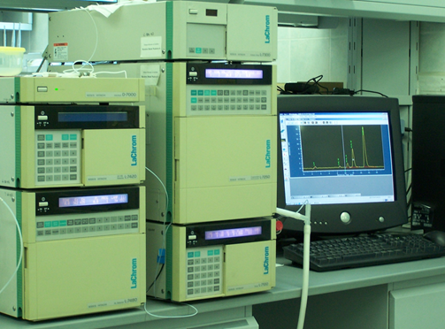
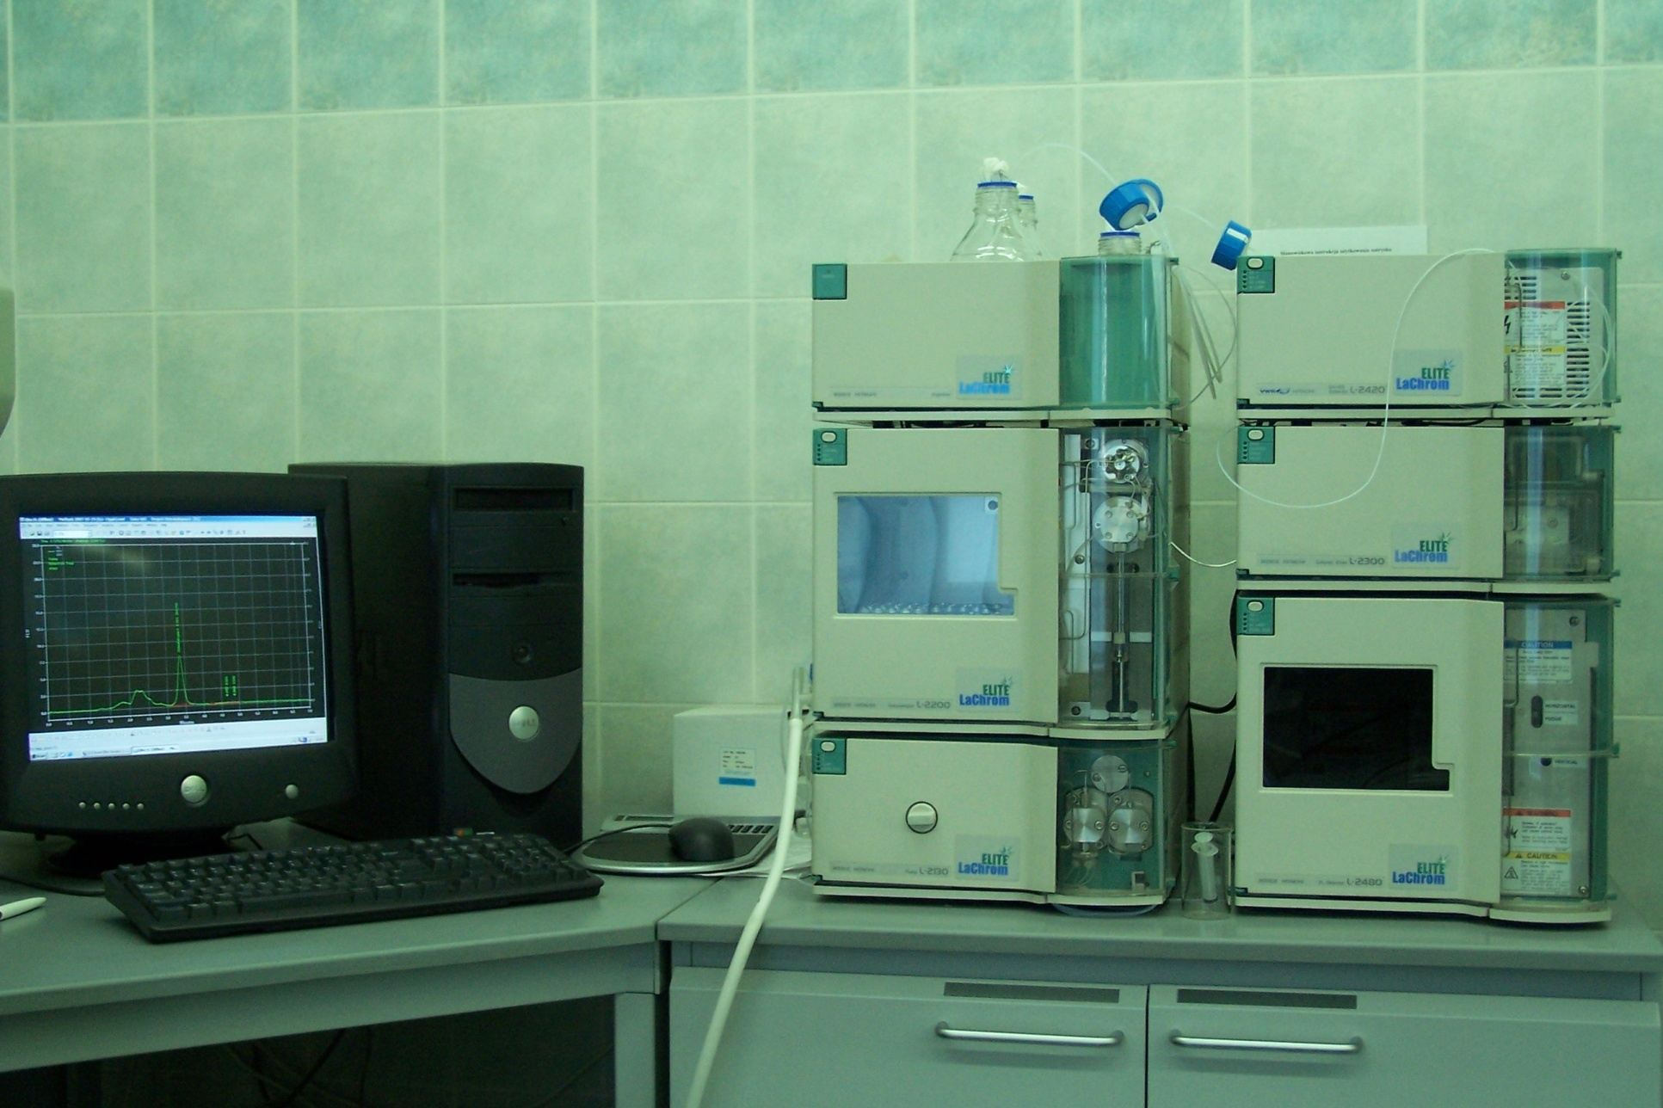
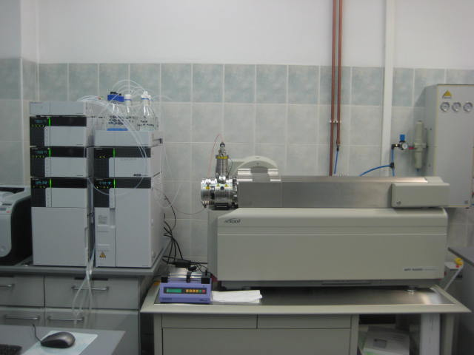
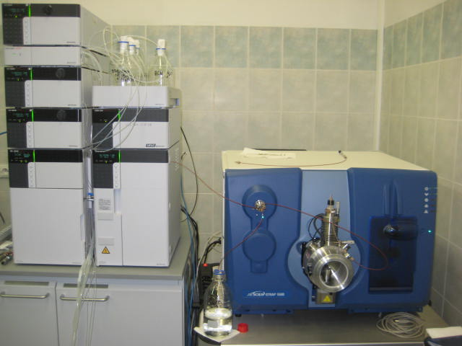
APARATURA BADAWCZA
chromatograf: ELITE Merck-Hitachi
chromatograf: Merck-Hitachi
API 4000
5500 QTRAP

Slide 17
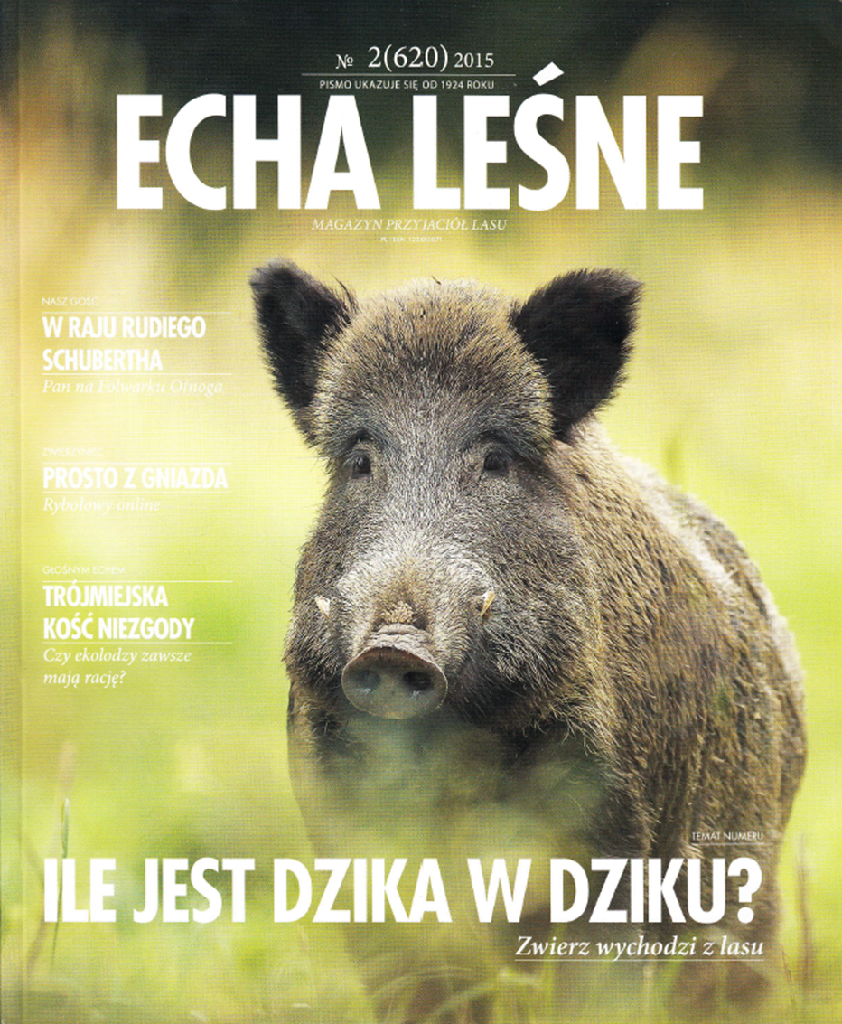

Slide 22
PODSUMOWANIE WYNIKÓW BADAŃ
ZEN występował we wszystkich badanych próbach – krew, żółć, wątroba, nerki – zarówno w terenach polnych jak i leśnych;
różnice w stężeniu ZEN były znaczne i w obrębie badanego płynu lub tkanki zależały głównie od środowiska bytowania;
praktycznie we wszystkich analizowanych przypadkach większe stężenie ZEN występowało w próbach pobranych z terenów polnych;
głównym metabolitem ZEN był ZAN i αZOL;
największą zawartość ZEN zaobserwowano w żółci, a najniższą w nerkach, zarówno u osobników bytujących w terenach polnych jak i w lesie;

Slide 23
ZABURZENIA W POPULACJI, A PRAWIDŁOWA STRUKTURA POZYSKANIA DZIKÓW

Slide 24
MOTTO
twierdzenie, że odstrzał prowadzącej lochy spowoduje spadek pogłowia funkcjonuje jedynie „za zamkniętymi drzwiami obory”

Slide 25
WYNIKI NIEMIECKICH BADAŃ
ponad 80% urodzonych każdego roku warchlaków ma matki które same są jeszcze warchlakami lub przelatkami;
średni wiek zachodnioeuropejskich loch prowadzących wynosi ok. półtora roku;
od czteroletniej lochy możemy w okresie jej płodności oczekiwać jeszcze ok. 40 warchlaków, a od przelatkowej loszki nawet 80 sztuk;

Slide 26
ILOŚĆ PŁODÓW PRZYPADAJĄCYCH NA CIĄŻĘ U DZIKÓW W POSZCZEGÓLNYCH KLASACH WIEKOWYCH
WARCHLAKI | PRZELATKI | STARSZE
4.8 | 6.8 | 8,3

Slide 27
SKUTKI ZABURZEŃ W POPULACJI
zachwianie struktury płciowo – wiekowej prowadzi do tworzenia się „band” dziczej młodzieży, które są sprawcami największych szkód i przyczyniają się do niekontrolowanego wzrostu populacji;
prowadzi to do licznych konfliktów pomiędzy rolnikami, a dzierżawcami obwodów łowieckich;
najlepszym sposobem na ich załagodzenie jest utrzymywanie populacji na poziome optymalnym dla danego rewiru, czyli wyrządzającej szkody gospodarczo znośne;

Slide 28
PODSTAWOWE ZASADY GOSPODAROWANIA POPULACJAMI DZIKÓW
tylko przez intensywny odstrzał warchlaków i przelatków, aż do pierwszego rzutu młodych można mieć wpływ na dynamikę rozwoju populacji czarnej zwierzyny;
należy chronić stare, doświadczone lochy prowadzące, które ograniczają kopulację wśród młodszych klas wiekowych;

Slide 29
PODSTAWOWE KRYTERIA POZYSKANIA
pozyskanie warchlaków i przelatków na poziomie 75 – 80% pozyskania całkowitego;
młode loszki powinny stanowić 10 – 15% pozyskania całkowitego;
dopełnienie do 100% – wycinki, odyńce, lochy jałowe;
utrzymywanie właściwej struktury płciowej (1:1);
bezwzględna ochrona starych loch prowadzących;

Slide 30
EUGEN WYLER
„Reguł prawidłowego myślistwa nie zauważa się gdy są one przestrzegane, widzi się je dopiero wówczas, gdy ich zabraknie.”

Slide 31
CEL PRAWIDŁOWEJ STRUKTURY POZYSKANIA
pod względem fachowym pojęcia „myślistwo” i „ograniczanie szkód” idą ze sobą w parze;
niedopuszczalne jest używanie określenia „zwalczanie szkodników”;
należy zrobić wszystko, by podczas polowań na dziki uniknąć pułapek, noktowizorów, sztucznego światła lub podawania lochom pigułek hamujących owulację;

Slide 32
PODSUMOWANIE
strzał oddany do dzika może jednym uderzeniem spowodować albo gwałtowny wzrost szkód ze strony czarnej zwierzyny lub też gwałtowny ich spadek w zależności od tego jaką sztukę i kiedy się strzela;
w swoim rzemiośle pozostańmy myśliwymi, a nie tępicielami szkodników;

Slide 33
WNIOSKI
wyniki badań dowodzą, że dziki bytujące i żerujące w obwodach z wielkoobszarową uprawą kukurydzy, pobierają wraz z pokarmem zdecydowanie więcej mikoestrogenu zearalenonu;
ZEN i jego metabolity wykrywane są w narządach, tkankach i płynach ustrojowych, a najlepszym indykatorem skażenia jest oznaczenie poziomu ich zawartości w żółci;
przeprowadzone badania sugerują, że środowisko bytowania dzików, ze szczególnym uwzględnieniem wielkoobszarowych łanów kukurydzy, może być przyczyną hiperestrogenizmu;

Slide 34
WNIOSKI
przyrost zrealizowany jest wyższy niż do tej pory zakładano;
chcąc ograniczyć dalszy wzrost pogłowia, pozyskanie musi być na poziomie wyższym jak wiosenny stan populacji z zachowaniem odpowiedniej struktury wiekowo-płciowej;
kilkuletnie lochy przyczyniają się do wzrostu populacji nie więcej niż o 20%;
redukcja stanu czarnej zwierzyny jest możliwa tylko wtedy, gdy udział pozyskanych warchlaków wynosi ok. 80%;
nigdy nie należy strzelać do lochy prowadzącej, nawet wówczas gdy warchlaki nie potrzebują już mleka, należy ją zachować ze względu na jej doświadczenie i zdolność przewodzenia stadu;

Slide 35
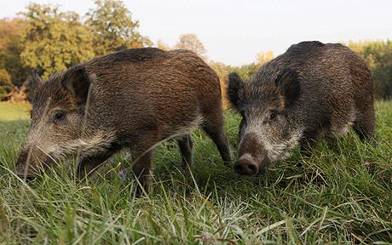
DZIĘKUJEMY ZA UWAGĘ

